Slide 1
Tätigkeitsbericht
Erfassung von Arbeitszeiten und Stammdaten
Desktop-Anwendung · Carlos Brockmann

Slide 2
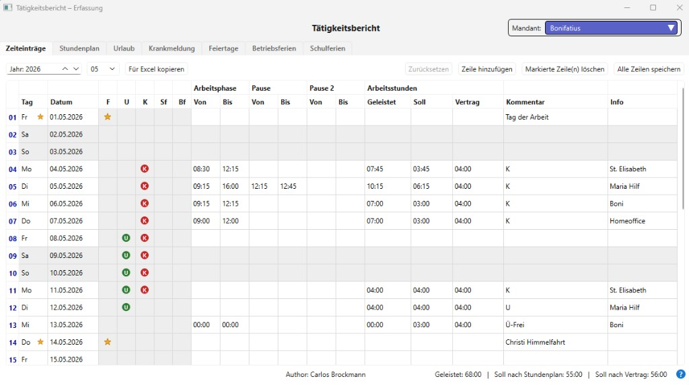
Tätigkeitsbericht – Zeiteinträge
Hauptansicht: Monatliche Erfassung, Status-Kennzeichen, Soll/Ist, Excel-Export

Slide 3
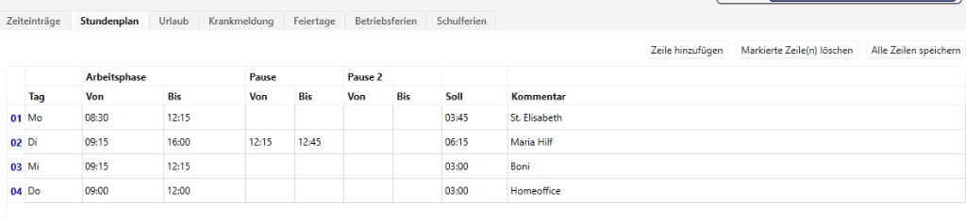
Stundenplan
Wochenvorlage mit Arbeitszeiten, Pausen und Kommentaren

Slide 4
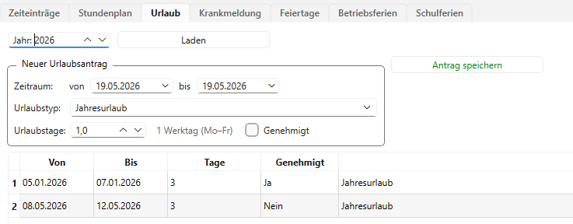
Urlaubsübersicht
Urlaubsanträge anlegen, genehmigen und verwalten

Slide 5
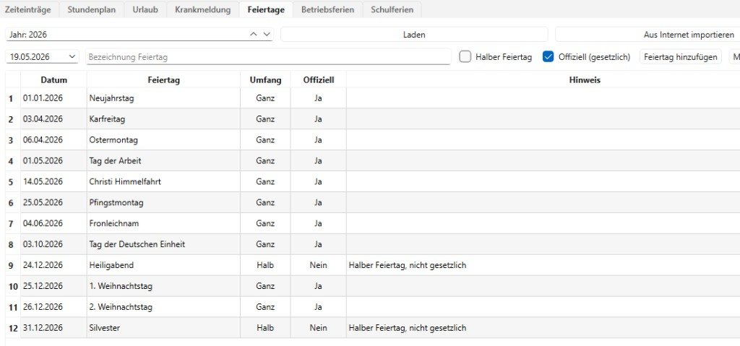
Feiertage
Gesetzliche Feiertage – Import aus dem Internet

Slide 6
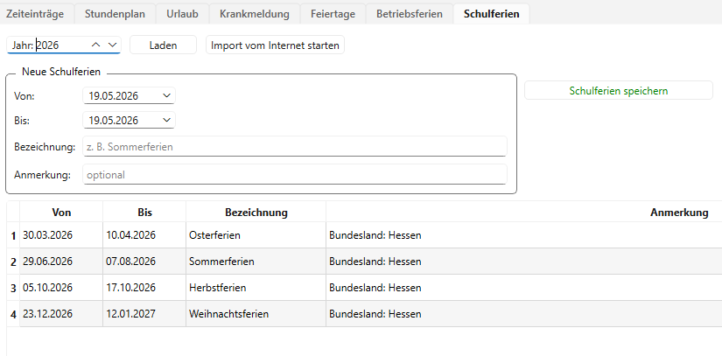
Schulferien
Schulferien nach Bundesland importieren

